Slide 1
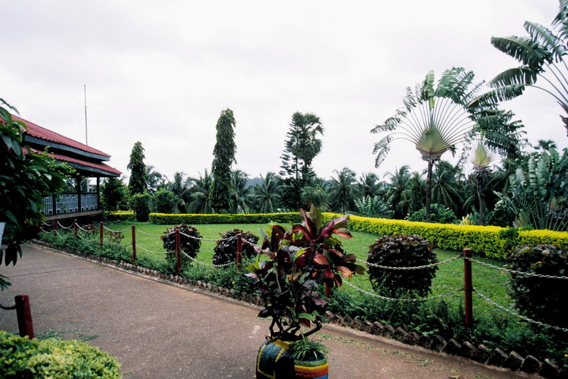
স্বাগতম

Slide 2
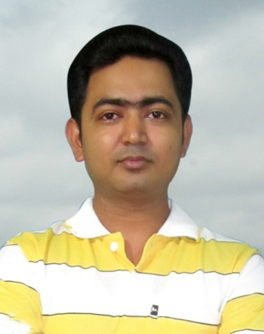
বিশ্বজিৎ চক্রবর্তী
সহকারি শিক্ষক,
সাহাতলী উচ্চ বিদ্যালয়,
সাহাতলী, চাঁদপুর।
মোবাইলঃ০১৭৩১৪৩২৪২৫ ।
E-mail: biswajit1571@gmail.com

Slide 3
অধ্যায় : 12, পাঠ: 3, সময়: ৫০ মিনিট

Slide 4
ভিডিও লিং
https://www.youtube.com/watch?v=oO8KKPU_MI8
প্রকৃতির মধ্যে বিভিন্ন প্রাণীর সমাহারকে কী বলে?

Slide 5
বাংলাদেশর জীববৈচিত্র্য

Slide 6
এই পাঠ শেষে শিক্ষার্থীরা …
জীববৈচিত্র্য কাকে বলে তা বলতে পারবে;
বাংলাদেশের জীববৈচিত্র্যের অবস্থা বর্ননা করতে পারবে ;
বাংলাদেশের জীববৈচিত্র্য রক্ষার জন্য করণীয়সমূহ ব্যাখ্যা করতে পারবে ।

Slide 7
ভিডিও লিং
https://www.youtube.com/watch?v=MgrKb4kxzGA

Slide 8
একক কাজ
সময়ঃ ৫ মি.
জীববৈচিত্র্য কাকে বলে?

Slide 9
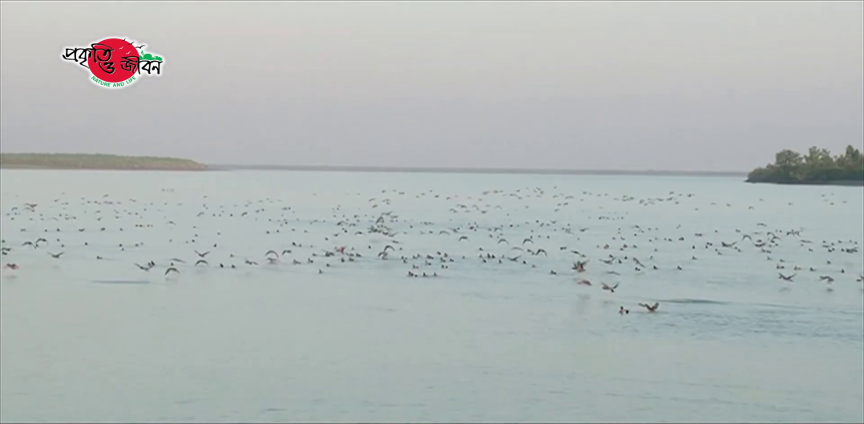
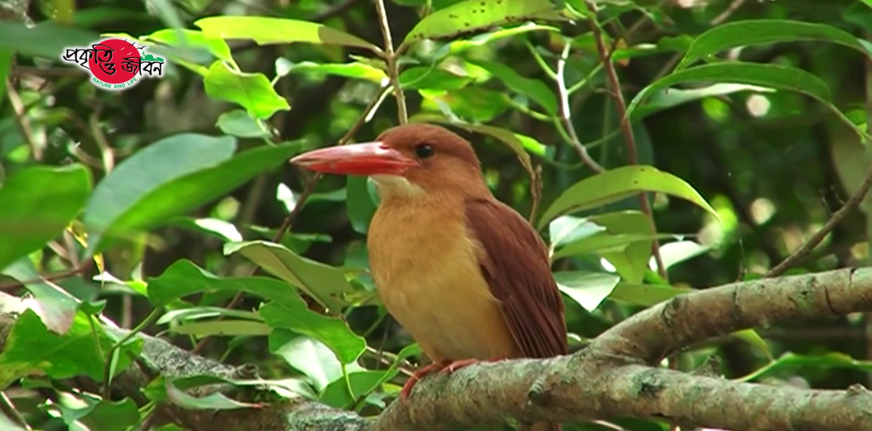
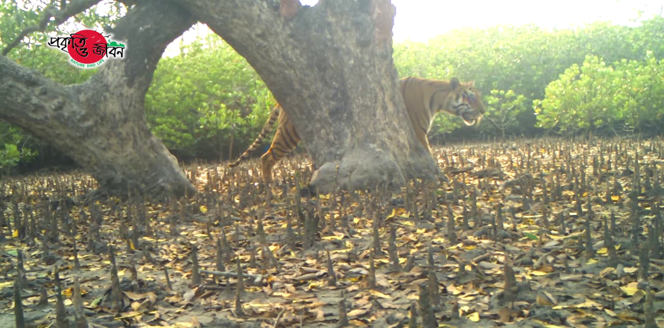
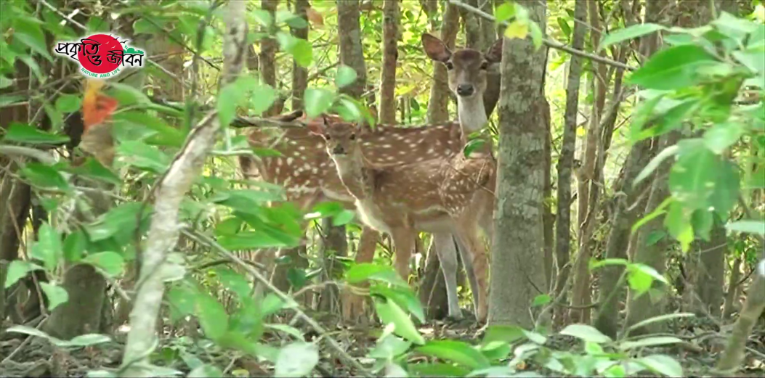
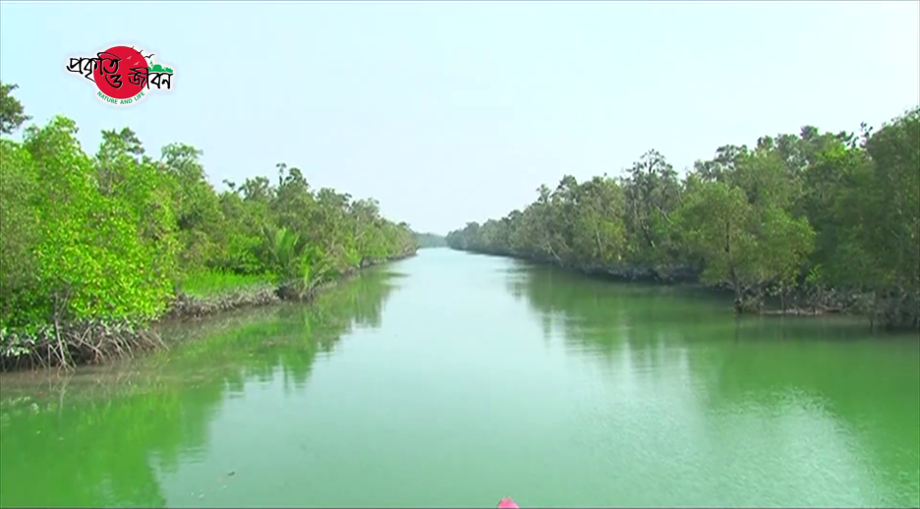
বাংলাদেশে এক সময় ছিল ...
দেশের জনসংখ্যা বেড়ে যাওয়ায়...

Slide 10
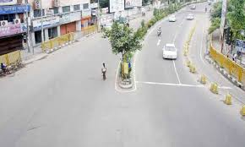
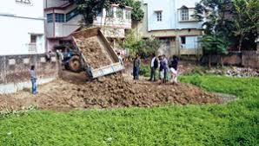
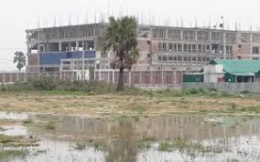
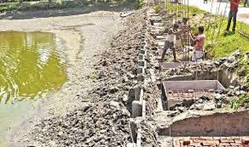
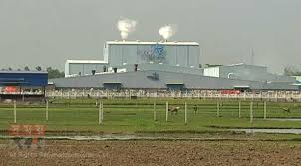
দেশের জনসংখ্যা বেড়ে যাওয়ায়...
জীববৈচিত্র্যের উপর খারাপ প্রভাব পড়ছে।ফলে জলচর প্রাণি ও মাছের বংশবিস্তারে বাধার সৃষ্টি হচ্ছে।কৃষি জমির পরিমান কমে যাচ্ছে।
Notes:
জনসংখ্যা বেড়ে যাওয়ায় রাস্তা ,ঘর বাড়ি,জলাশয় ভরাট.কৃষি জমি ভরাট করা হচ্ছে।

Slide 11
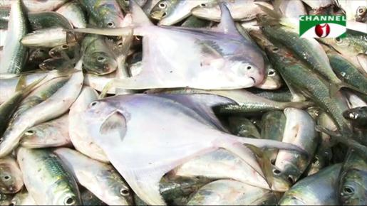
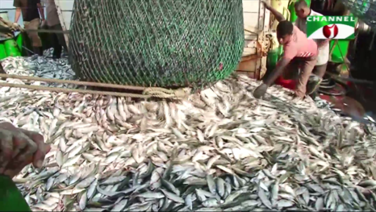
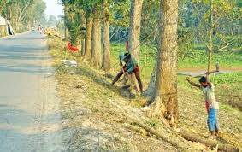
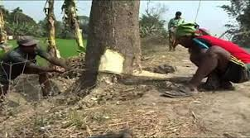
গাছ পালা ও মৎস্য সম্পদের উপর চাপ বাড়ছে
দেশের জনসংখ্যা বেড়ে যাওয়ায়...

Slide 12
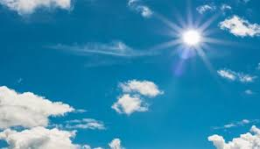
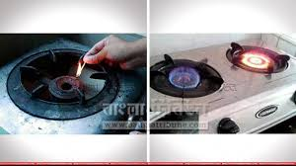
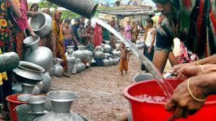
দেশের জনসংখ্যা বেড়ে যাওয়ায়...
গ্যাস সরবরাহ কমে
তাপ বাড়ে
পানির সরবরাহ কমে

Slide 13
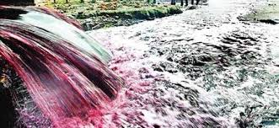
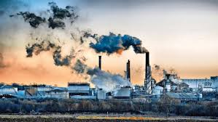
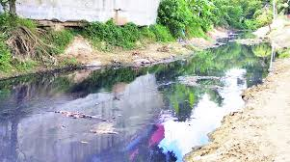
রাসায়নিক বর্জের ফলে জমির উর্বরতা নষ্ট হচ্ছে।

Slide 14
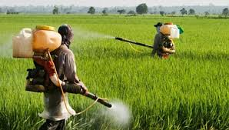
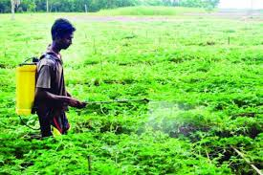
সার ও কীটনাশক ব্যবহারের ফলে মাছ,পোকা মাকড় ও পাখির বংশবিস্তারে বাধাগস্থ হচ্ছে। তাতেও জীববৈচিত্র্য নষ্ট হচ্ছে।

Slide 15
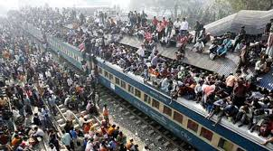
জীববৈচিত্র্য রক্ষা করার জন্য করণীয়সমূহ
জনসংখ্যা কমিয়ে আনতে হবে।

Slide 16
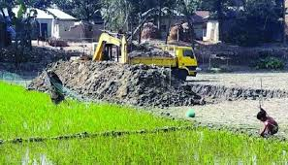
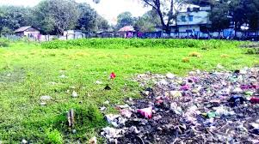
জীববৈচিত্র্য রক্ষা করার জন্য করণীয়সমূহ
কৃষি জমি নষ্ট করা যাবে না।

Slide 17
জীববৈচিত্র্য রক্ষা করার জন্য করণীয়সমূহ
অপ্রোয়জনে সার ও কীটনাশক ব্যবহার করা যাবে না।

Slide 18
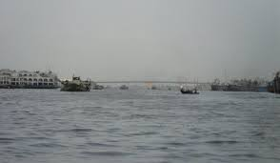
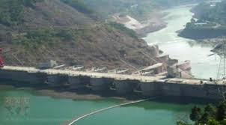
জীববৈচিত্র্য রক্ষা করার জন্য করণীয়সমূহ
পানি প্রবাহ বন্ধ করা যাবে না।

Slide 19
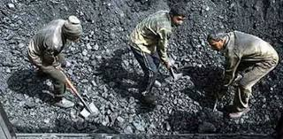
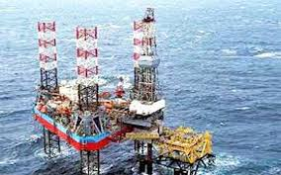
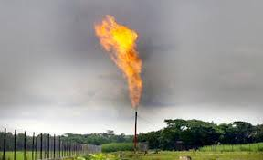
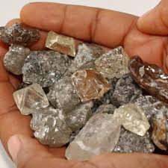
জীববৈচিত্র্য রক্ষা করার জন্য করণীয়সমূহ
খনিজ সম্পদ ব্যবহারে প্রাকৃতিক নিয়ম মানতে হবে।

Slide 20
জীববৈচিত্র্য রক্ষা করার জন্য করণীয়সমূহ
বনজ সম্পদ বাড়াতে হবে।

Slide 21
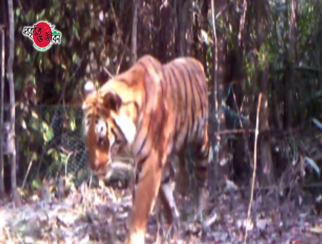
জীববৈচিত্র্য রক্ষা করার জন্য করণীয়সমূহ
পশু ও মৎস্য সম্পদ রক্ষা ও বৃদ্ধি করতে হবে।

Slide 22
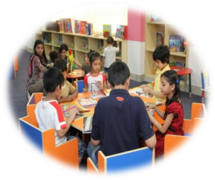
দলীয় কাজ
সময়ঃ ৮ মি.
বাংলাদেশর জীববৈচিত্র্য রক্ষা করা প্রয়োজন কেন?
-৫টি দলে ভাগ হয়ে লেখ।

Slide 23
বাড়ির কাজ
বাংলাদেশর জীববৈচিত্র্য রক্ষা করার জন্য করণীয়সমূহ ব্যাখ্যা কর।

Slide 24
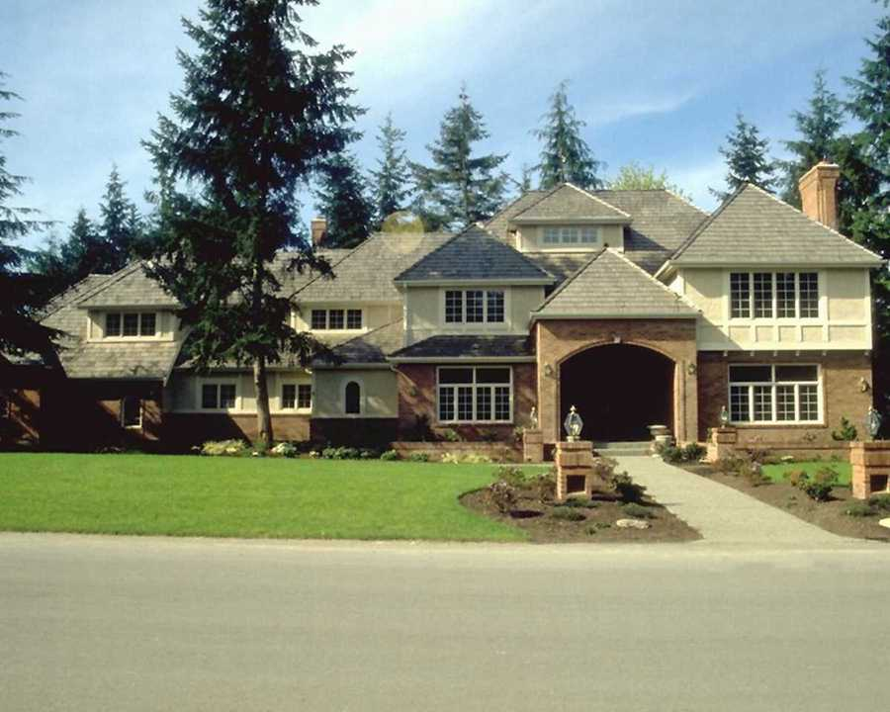
সবাইকে ধন্যবাদ

